Slide 1
БЮДЖЕТ ДЛЯ ГРАЖДАН
НА ОСНОВЕ РЕШЕНИЯ ДЕМИДОВСКОГО РАЙОННОГО СОВЕТА ДЕПУТАТОВ ОТ 19.05.2022 №44/4 «ОБ УТВЕРЖДЕНИИ ОТЧЕТА ОБ ИСПОЛНЕНИИ БЮДЖЕТА МУНИЦИПАЛЬНОГО ОБРАЗОВАНИЯ «ДЕМИДОВСКИЙ РАЙОН» СМОЛЕНСКОЙ ОБЛАСТИ ЗА 2021 ГОД»

Slide 2
Вводная часть
В целях реализации принципа прозрачности, открытости бюджета и информирования жителей о расходовании средств бюджета разработан «Бюджет для граждан» по исполнению бюджета за 2021 год. Данная информация позволит гражданам составить представление об источниках формирования доходов бюджета муниципального образования «Демидовский район»
Смоленской области, направлениях расходования
бюджетных средств в 2021 году и сделать выводы об
эффективности использования бюджетных средств. Мы надеемся на заинтересованное внимание жителей города Демидова к процессу исполнения бюджета.

Slide 3
Основные параметры исполнения бюджета муниципального образования «Демидовский район» Смоленской области за 2021 год
Показатель | План 2021 | Исполнение 2021 | % исполнения
Доходы | 384 071,0 | 379 157,3 | 98,7
Расходы | 391 035,4 | 383 109,5 | 98,0
Дефицит (-) Профицит (+) | -6 964,4 | -3 952,2 | -

Slide 4
Динамика исполнения основных параметров бюджета муниципального образования «Демидовский район»
Смоленской области за 2021 год
363 998,7
379 157,3
383 109,5
362 888,1
350 000
300 000
250 000
200 000
150 000
100 000
50 000
0
-10 000
Профицит
+ 1 110,6
- 3 952,2
Доходы Расходы
Дефицит
2020год
2021 год

Slide 5
Достигнутые результаты исполнения бюджетной политики
муниципального образования «Демидовский район» Смоленской области
Сохранена социальная направленность бюджета (81,3% расходов приходится на социально
значимые расходы);
Обеспечена сбалансированность и устойчивость районного бюджета;
Обеспечена прозрачность и открытость бюджета и бюджетного процесса для общества (Представление на сайте «Бюджета для граждан» и нормативно- правовых актов по бюджету и бюджетному процессу, публикация их в газете «Поречанка»);
Для достижения конкретных результатов, применяется программно-целевой принцип планирования местного бюджета (99,0% расходов исполнено в рамках муниципальных программ);
Обеспечено исполнение майских Указов Президента Российской Федерации (Оплата труда отдельных категорий работников муниципальных учреждений сферы образования и культуры соответствует показателям предусмотренным в «дорожных картах» данных отраслей);
В 2021 году соблюдалось своевременное финансирование муниципальных учреждений, при одновременном соблюдении режима экономии и отсутствие просроченной кредиторской задолженности.

Slide 6
Доходы бюджета муниципального образования
«Демидовский район» Смоленской области за 2021 год
В 2021 году бюджет муниципального образования «Демидовский район»
Смоленской области по доходам исполнен в сумме 379 157,3 тыс. руб. или на 98,7 % к плановым назначениям.

Slide 7
Налоговые и неналоговые доходы за 2021 год, тыс.руб.
Наименование дохода | Утверждено | Исполнено | % исполнения
НАЛОГОВЫЕ И НЕНАЛОГОВЫЕ ДОХОДЫ | 43384,8 | 44278,4 | 102,1
НАЛОГИ НА ПРИБЫЛЬ, ДОХОДЫ | 27300,0 | 27527,5 | 100,8
НАЛОГИ НА ТОВАРЫ (РАБОТЫ, УСЛУГИ), РЕАЛИЗУЕМЫЕ НА ТЕРРИТОРИИ РОССИЙСКОЙ ФЕДЕРАЦИИ | 9028,4 | 9201,9 | 101,9
НАЛОГИ НА СОВОКУПНЫЙ ДОХОД | 2829,2 | 2696,0 | 95,3
НАЛОГИ НА ИМУЩЕСТВО
ГОСУДАРСТВЕННАЯ ПОШЛИНА | 1065,1 | 1239,0 | 116,3
ЗАДОЛЖЕННОСТЬ И ПЕРЕРАСЧЕТЫ ПО ОТМЕНЕННЫМ НАЛОГАМ, СБОРАМ И ИНЫМ ОБЯЗАТЕЛЬНЫМ ПЛАТЕЖАМ
ДОХОДЫ ОТ ИСПОЛЬЗОВАНИЯ ИМУЩЕСТВА, НАХОДЯЩЕГОСЯ В ГОСУДАРСТВЕННОЙ И МУНИЦИПАЛЬНОЙ СОБСТВЕННОСТИ | 1396,0 | 1681,4 | 120,4
ПЛАТЕЖИ ПРИ ПОЛЬЗОВАНИИ ПРИРОДНЫМИ РЕСУРСАМИ | 51,3 | 56,4 | 109,9
ДОХОДЫ ОТ ОКАЗАНИЯ ПЛАТНЫХ УСЛУГ (РАБОТ) И КОМПЕНСАЦИИ ЗАТРАТ ГОСУДАРСТВА | 320,9 | 381,2 | 118,8
ДОХОДЫ ОТ ПРОДАЖИ МАТЕРИАЛЬНЫХ И НЕМАТЕРИАЛЬНЫХ АКТИВОВ | 618,7 | 680,5 | 110,0
ШТРАФЫ, САНКЦИИ, ВОЗМЕЩЕНИЕ УЩЕРБА | 775,2 | 814,5 | 105,1
ПРОЧИЕ НЕНАЛОГОВЫЕ ДОХОДЫ

Slide 8
Безвозмездные поступления в 2021 году, тыс.руб.
Наименование дохода | Утверждено | Исполнено | % исполнения
БЕЗВОЗМЕЗДНЫЕ ПОСТУПЛЕНИЯ | 340 686,2 | 334 878,9 | 98,3
Дотации бюджетам субъектов Российской Федерации и муниципальных образований | 158 877,9 | 158 877,9 | 100,0
Субсидии бюджетам субъектов Российской Федерации и муниципальных образований (межбюджетные субсидии) | 22 736,6 | 17 308,1 | 76,1
Субвенции бюджетам субъектов Российской Федерации и муниципальных образований | 155 844,5 | 155 465,7 | 99,8
Иные межбюджетные трансферты | 3 233,0 | 3 233,0 | 100,0
Возврат остатков субсидий, субвенций и иных межбюджетных трансфертов, имеющих целевое назначение, прошлых лет из бюджетов муниципальных районов | -5,9 | -5,9 | 100,0

Slide 9
Расходы бюджета муниципального образования
«Демидовский район» Смоленской области за 2021 год
тыс.рублей
391 035,4
В 2021 году бюджет муниципального образования «Демидовский район» Смоленской области по расходам исполнен в сумме 383 109,5 тыс. руб. или на 98,0% к плановым назначениям.
план
факт
383 109,5

Slide 10
Показатели расходов бюджета муниципального образования
«Демидовский район» Смоленской области за 2021 год
по разделам, подразделам классификации расходов бюджета, тыс. руб.
Наименование показателя | раздел подраздел |  | план | факт | % исполнения
ОБЩЕГОСУДАРСТВЕННЫЕ ВОПРОСЫ | 01 | 00 | 36 130,2 | 35 814,2 | 99,1
Функционирование высшего должностного лица субъекта Российской Федерации и муниципального образования | 01 | 02 | 1 865,4 | 1 861,5 | 99,8
Функционирование законодательных (представительных) органов государственной власти и представительных органов муниципальных образований | 01 | 03 | 2 222,0 | 2 219,4 | 99,9
Функционирование Правительства Российской Федерации, высших исполнительных органов государственной власти субъектов Российской Федерации, местных администраций | 01 | 04 | 18 173,6 | 18 126,9 | 99,7
Судебная система | 01 | 05 | 1,4 | 0,0 | 0,0
Обеспечение деятельности финансовых, налоговых и таможенных органов и органов финансового (финансово-бюджетного) надзора | 01 | 06 | 6 303,4 | 6 296,6 | 99,9
Обеспечение проведения выборов и референдумов | 01 | 07 | 26,2 | 26,1 | 99,6
Резервные фонды | 01 | 11 | 131,3 | 0,0 | 0,0
Другие общегосударственные вопросы | 01 | 13 | 7 406,9 | 7 283,7 | 98,3
НАЦИОНАЛЬНАЯ БЕЗОПАСНОСТЬ И ПРАВООХРАНИТЕЛЬНАЯ ДЕЯТЕЛЬНОСТЬ | 03 | 00 | 60,0 | 60,0 | 100,0
Защита населения и территории от чрезвычайных ситуаций природного и техногенного характера, пожарная безопасность | 03 | 10 | 60,0 | 60,0 | 100,0
НАЦИОНАЛЬНАЯ ЭКОНОМИКА | 04 | 00 | 14 234,5 | 9 429,6 | 66,2
Транспорт | 04 | 08 | 737,2 | 737,2 | 100,0
Дорожное хозяйство (дорожные фонды) | 04 | 09 | 13 389,5 | 8 584,6 | 64,1
Другие вопросы в области национальной экономики | 04 | 12 | 107,8 | 107,8 | 100,0
ЖИЛИЩНО-КОММУНАЛЬНОЕ ХОЗЯЙСТВО | 05 | 00 | 93,3 | 93,3 | 100,0
Жилищное хозяйство | 05 | 01 | 93,3 | 93,3 | 100,0
Коммунальное хозяйство | 05 | 02 | 0,0 | 0,0 | 0,0
ОБРАЗОВАНИЕ | 07 | 00 | 229 137,7 | 228 143,0 | 99,6
Дошкольное образование | 07 | 01 | 33 198,7 | 33 194,8 | 99,9

Slide 11
продолжение
Наименование показателя | раздел подраздел |  | план | факт | % исполн ения
Общее образование | 07 | 02 | 168 688,5 | 167 742,5 | 99,4
Дополнительное образование детей | 07 | 03 | 15 657,3 | 15 626,9 | 99,8
Профессиональная подготовка, переподготовка и повышение квалификации | 07 | 05 | 283,5 | 283,5 | 100,0
Молодежная политика и оздоровление детей | 07 | 07 | 496,2 | 495,8 | 99,9
Другие вопросы в области образования | 07 | 09 | 10 813,5 | 10 799,5 | 99,9
КУЛЬТУРА, КИНЕМАТОГРАФИЯ | 08 | 00 | 48 389,2 | 48 363,9 | 99,9
Культура | 08 | 01 | 45 288,8 | 45 273,3 | 99,9
Другие вопросы в области культуры, кинематографии | 08 | 04 | 3 100,4 | 3 090,6 | 99,7
СОЦИАЛЬНАЯ ПОЛИТИКА | 10 | 00 | 23 529,8 | 23 210,4 | 98,6
Пенсионное обеспечение | 10 | 01 | 3 883,3 | 3 883,3 | 100,0
Социальное обеспечение населения | 10 | 03 | 2 204,4 | 2 202,0 | 99,9
Охрана семьи и детства | 10 | 04 | 15 728,3 | 15 411,3 | 98,0
Другие вопросы в области социальной политики | 10 | 06 | 1 713,8 | 1 713,8 | 100,0
ФИЗИЧЕСКАЯ КУЛЬТУРА И СПОРТ | 11 | 00 | 9 787,2 | 8 321,7 | 85,0
Физическая культура | 11 | 01 | 482,6 | 482,0 | 99,9
Массовый спорт | 11 | 02 | 9 304,6 | 7 839,7 | 84,3
ОБСЛУЖИВАНИЕ ГОСУДАРСТВЕННОГО И МУНИЦИПАЛЬНОГО ДОЛГА | 13 | 00 | 3,7 | 3,6 | 97,3
Обслуживание государственного внутреннего и муниципального долга | 13 | 01 | 3,7 | 3,6 | 97,3
МЕЖБЮДЖЕТНЫЕ ТРАНСФЕРТЫ ОБЩЕГО ХАРАКТЕРА БЮДЖЕТАМ БЮДЖЕТНОЙ СИСТЕМЫ РОССИЙСКОЙ ФЕДЕРАЦИИ | 14 | 00 | 29 669,8 | 29 669,8 | 100,0
Дотации на выравнивание бюджетной обеспеченности субъектов Российской Федерации и муниципальных образований | 14 | 01 | 29 669,8 | 29 669,8 | 100,0
Прочие межбюджетные трансферты общего характера | 14 | 03 | 0,0 | 0,0 | 0,0
ВСЕГО РАСХОДОВ: |  |  | 391 035,4 | 383 109,5 | 98,0

Slide 12
Структура расходов бюджета муниципального образования
«Демидовский район» Смоленской области за 2021 год

Slide 13
Динамика расходов бюджета муниципального образования
«Демидовский район» Смоленской области (тыс.рублей)
Финансирование расходов бюджета муниципального района за 2021 год исполнено в сумме 383 109,5 тыс. руб. или 98,0% к
утвержденным годовым бюджетным назначениям (391 035,4 тыс.руб.). Процент исполнения по
расходам в 2020 году – 98,2%
Наибольшую долю
в объеме
бюджета
муниципального образования «Демидовский район»
Смоленской области составили расходы на образование – 60,0%, культуру – 12,0 %, социальную политику – 6,0% и на общегосударственные вопросы – 9,0%

Slide 14
Расходы по разделу «Социальная политика» за 2021 год
Наименование подраздела | Расходы (тыс.рублей) | Количество льгот получателей
Пенсионное обеспечение | 3 883,3 | 53
Социальное обеспечение | 3 030,9
Субсидии на предоставление молодым семьям социальных выплат на приобретение жилья или строительство индивидуального жилого дома | 656,3 | 1
Софинансирование к субсидии на предоставление молодым семьям социальных выплат на приобретение жилья или строительство индивидуального жилого дома | 172,6
Выплата ежемесячной денежной компенсации на проезд на городском, пригородном, в сельской местности на внутрирайонном транспорте (кроме такси), а также проезд два раза в год к месту жительства и обратно к месту учебы детей-сирот и детей, оставшихся без попечения родителей, лиц из их числа, обучающихся за счет средств местных бюджетов по имеющим государственную аккредитацию образовательным программам | 0,0
Осуществление мер социальной поддержки по предоставлению компенсации расходов на оплату жилых помещений, отопления и освещения педагогическим работникам образовательных организаций | 2 202,0 | 150
Охрана семьи и детства | 14 582,4
Выплата денежных средств на содержание ребенка, переданного на воспитание в приемную семью | 5 776,4 | 50
Выплата вознаграждения, причитающегося приемным родителям | 2 048,8 | 24
Выплата ежемесячных денежных средств на содержание ребенка, находящегося под опекой (попечительством) | 1 623,8 | 15
Выплата компенсации платы, взимаемой с родителей (законных представителей), за присмотр и уход за детьми в образовательных организациях (за исключением государственных образовательных организаций), реализующих образовательную программу дошкольного образования | 1 605,4 | 185
Субвенция на предоставление жилых помещений детям-сиротам и детям, оставшимся без попечения родителей, лицам из их числа по договорам найма специализированных жилых помещений | 3 528,0 | 4

Slide 15
Исполнение расходов в расчете на душу населения в 2021 г.
34 932,9 рубля в год | Расходов местного бюджета (всего) приходится на одного гражданина
20 802,7 рублей в год | Расходов на образование приходится на одного гражданина
3 265,6 рублей в год | Расходов на общегосударственные вопросы приходится на одного гражданина
4 409,9 рубля в год | Расходов на культуру приходится на одного гражданина
2 116,4 рублей в год | Расходов на социальную политику приходится на одного гражданина

Slide 16
Исполнение МУНИЦИПАЛЬНЫХ ПРОГРАММ
Бюджета муниципального образования
«Демидовский район» Смоленской области за 2021 год
Расходы местного бюджета 383 109,5т.р. 100 % | = | Расходы в рамках муниципальных программ 379 441,0т.р. 99,0% | + | Непрограммные расходы 3 668,5т.р. 1,0%

Slide 17
В 2021 году в бюджете муниципального района включено 21 муниципальная программа, на реализацию которых направлено 379 441,0 тыс. руб., что составляет около 99,0 % от общих расходов бюджета ( 383 109,5 тыс. руб.).
№ | Наименование программы | утверждено | исполнено | % исполнения
1. | Муниципальная программа «Обеспечение жильем молодых семей» | 828,9 | 828,9 | 100,0
2. | Муниципальная программа «Развитие дорожно-транспортного комплекса муниципального образования «Демидовский район» Смоленской области» | 20 135,9 | 15 291,3 | 75,9
3. | Муниципальная программа «Развитие физической культуры и спорта в муниципальном образовании «Демидовский район» Смоленской области» | 9 787,2 | 8 321,7 | 85,0
4. | Муниципальная программа «Развитие образования в муниципальном образовании «Демидовский район» Смоленской области» | 239 818,6 | 238 506,9 | 99,4
5. | Муниципальная программа «Развитие культуры в муниципальном образовании «Демидовский район» Смоленской области» | 53 655,3 | 53 629,6 | 99,9
6. | Муниципальная программа «Гражданско – патриотическое воспитание граждан в муниципальном образовании «Демидовский район» Смоленской области» | 83,5 | 83,5 | 100,0
7. | Муниципальная программа «Развитие малого и среднего предпринимательства в муниципальном образовании «Демидовский район» Смоленской области» | 39,5 | 39,5 | 100,0
8. | Муниципальная программа «Создание условий для обеспечения безопасности жизнедеятельности населения муниципального образования «Демидовский район» Смоленской области» | 69,7 | 69,7 | 100,0
9. | Муниципальная программа "Модернизация объектов коммунального назначения муниципальных учреждений на территории муниципального образования "Демидовский район" Смоленской области" | 49,9 | 49,9 | 100,0
10. | Муниципальная программа «Развитие добровольчества (волонтерства) в муниципальном образовании «Демидовский район» Смоленской области» | 15,0 | 15,0 | 100,0
11. | Муниципальная программа «Демографическое развитие муниципального образования «Демидовский район» Смоленской области» | 12,5 | 12,5 | 100,0

Slide 18
№ | Наименование программы | утверждено | исполнено | % исполнения
12. | Муниципальная программа «Доступная среда муниципального образования «Демидовский район» Смоленской области» | 117,0 | 116,7 | 99,7
13. | Муниципальная программа «Создание условий для эффективного управления муниципальными финансами в муниципальном образовании «Демидовский район» Смоленской области» | 35 245,1 | 35 094,3 | 99,6
14. | Муниципальная программа «Поддержка общественных некоммерческих организаций муниципального образования «Демидовский район» Смоленской области» | 423,4 | 423,4 | 100,0
15. | Муниципальная программа «Создание условий для предоставления гарантий по выплате пенсий за выслугу лет муниципальным служащим муниципального образования «Демидовский район» Смоленской области» | 3 883,3 | 3 883,3 | 100,0
16. | Муниципальная программа «Обеспечение деятельности Администрации и содержание аппарата Администрации муниципального образования «Демидовский район» Смоленской области» | 19 898,9 | 19 786,7 | 99,4
17. | Муниципальная программа «Противодействие экстремизму и профилактика терроризма на территории муниципального образования «Демидовский район» Смоленской области» | 10,0 | 10,0 | 100,0
18. | Муниципальная программа «Повышение эффективности управления муниципальным имуществом муниципального образования «Демидовский район» Смоленской области» | 355,0 | 355,0 | 100,0
19. | Муниципальная программа «Обеспечение финансовых расходов Отдела городского хозяйства Администрации муниципального образования «Демидовский район» Смоленской области» | 2 481,6 | 2 473,6 | 99,7
20. | Муниципальная программа «Энергосбережение и повышение энергетической эффективности на территории муниципального образования «Демидовский район» Смоленской области» | 449,8 | 449,5 | 99,9
21. | Муниципальная программа «Разработка проектов генеральных планов и правил землепользования и застройки сельских поселений Демидовского района Смоленской области» | 0,0 | 0,0 | 0,0

Slide 19
Муниципальная программа «Обеспечение жильем молодых семей»
Цель: Поддержка органами местного самоуправления муниципального образования
«Демидовский район» Смоленской области молодых семей, проживающих на территории муниципального образования «Демидовский район» Смоленской области, признанных в установленном порядке нуждающимися в улучшении жилищных условий, в решении жилищной проблемы
Фактическое исполнение в 2021 году при плане 828,9 тыс.рублей
составило 100,00% или 828,9 тыс.рублей
828,9 тыс. руб. (100,00%)
0.00%
20.00%
40.00%
60.00%
80.00%
100.00%
Наименование основного мероприятия | План 2021год | Факт 2021 год | % исполнения
Основное мероприятие «Предоставление молодым семьям социальных выплат на приобретение или строительство жилья экономкласса» | 828,9 | 828,9 | 100,0

Slide 20
Муниципальная программа «Развитие дорожно-транспортного комплекса муниципального образования «Демидовский район» Смоленской области»
Цель: Обеспечение сохранности автомобильных дорог общего пользования между населенными пунктами муниципального образования
«Демидовский район» Смоленской области; увеличение срока службы дорожных покрытий, сооружений; улучшение технического состояния автомобильных дорог общего пользования между населенными пунктами муниципального образования «Демидовский район» Смоленской области; сокращение количества погибших в результате дорожно-транспортных происшествий; сокращение количества ДТП и пострадавших в них; обеспечение транспортного обслуживания населения автомобильным транспортом на пригородных маршрутах в границах муниципального образования «Демидовский район» Смоленской области; оформление автомобильных дорог местного значения вне границ населенных пунктов в границах муниципального района в собственность муниципального образования «Демидовский район» Смоленской области; организация автотранспортного обслуживания органов местного самоуправления муниципального образования
«Демидовский район» Смоленской области.
15 291,3тыс. руб. (75,9%)
20.00% 40.00% 60.00%
Фактическое исполнение в 2021 году
при плане 20 135,9 тыс.рублей
составило 75,9% или 15 291,3 тыс.рублей
0.00%
80.00%
100.00%
Наименование подпрограмм, основных мероприятий | План 2021 год | Факт 2021 год | % исполн ения
Подпрограмма «Содержание и ремонт автомобильных дорог общего пользования между населенными пунктами в границах муниципального образования «Демидовский район» Смоленской области» | 11 789,5 | 7 686,2 | 65,2
Подпрограмма «Обеспечение безопасности дорожного движения на территории муниципального образования «Демидовский район» Смоленской области» | 1 645,0 | 943,4 | 57,3
Подпрограмма «Создание условий для обеспечения транспортного обслуживания населения на пригородных маршрутах в границах муниципального образования «Демидовский район» Смоленской области» | 737,2 | 737,2 | 100,0
Подпрограмма «Организация автотранспортного обслуживания органов местного самоуправления муниципального образования «Демидовский район» Смоленской области» | 5 964,2 | 5 924,5 | 99,3

Slide 21
Муниципальная программа «Развитие физической культуры и спорта в муниципальном образовании «Демидовский район» Смоленской области»
Цель: Увеличение числа людей, занимающихся физической культурой и спортом, до 13 процентов от общей численности населения Демидовского района Смоленской области.
 | 8 321,7 тыс | . руб. (85,0 | %)
Фактическое исполнение в 2021 году
при плане 9 787,2 тыс.рублей
составило 85,0% или 8 321,7 тыс.рублей
0.00%
20.00%
40.00%
60.00%
80.00%
100.00%
Наименование основного мероприятия | План 2021 год | Факт 2021 год | % испол нения
Основное мероприятие «Проведение спортивно-массовых мероприятий» | 180,0 | 179,4 | 99,7
Основное мероприятие «Обеспечение оказания услуг (работ) муниципальными учреждениями» | 302,6 | 302,6 | 100,0
Основное мероприятие "Внедрение Всероссийского физкультурно-спортивного комплекса "Готов к труду и обороне" (ГТО)" | 15,5 | 0,0 | 0,0
Основное мероприятие "Развитие инфраструктуры физической культуры и спорта, в том числе для лиц с ограниченными возможностями здоровья и инвалидов" | 9 289,1 | 7 839,7 | 84,4

Slide 22
Муниципальная программа «Развитие образования в муниципальном образовании
«Демидовский район» Смоленской области»
Цель: Обеспечение устойчивого развития и совершенствования системы дошкольного образования; повышение качества, доступности и эффективности бесплатного общего образования в муниципальных бюджетных образовательных учреждениях Демидовского района; повышение качества и доступности дополнительного образования; создание оптимальных условий, направленных на формирование системы оздоровления и отдыха детей; формирование устойчивых жизненных принципов у детей и молодежи, поддержка одаренных детей и творческой молодежи, развитие молодежного самоуправления, создание условий для социальной адаптации детей и молодежи, формирование здорового образа жизни, профилактика асоциального поведения и экстремизма, повышение эффективности работы с семьями, совершенствование системы героико-патриотического воспитания; повышение качества, ведения бухгалтерского и статистического учета доходов и расходов, составление требуемой отчетности и предоставление ее в соответствующей форме и установленные сроки; обеспечение конституционных прав и гарантий работников на здоровые и безопасные условия труда, выполнение плана мероприятий по улучшению и оздоровлению условий труда по результатам аттестации рабочих мест; обеспечение беспрепятственного доступа к образовательным учреждениям и услугам в сфере образования детей-инвалидов и детей с ограниченными возможностями здоровья; повышение качества организации предоставления общедоступного дошкольного, начального общего, основного общего, среднего общего образования по основным образовательным программам, дополнительного образования
Фактическое исполнение в 2021 году
при плане 239 818,6 тыс.рублей
составило 99,4% или 238 506,9 тыс.рублей
238 506,9тыс.руб. (99,4%)
0.00%
20.00%
40.00%
60.00%
80.00% 100.00%
Наименование подпрограмм, основного мероприятия | План 2021 год | Факт 2021 год | % испол нения
Подпрограмма «Развитие дошкольного образования в муниципальном образовании «Демидовский район» Смоленской области» | 27 138,2 | 27 134,5 | 99,9
Подпрограмма «Развитие начального, основного общего, среднего общего образования в муниципальном образовании «Демидовский район» Смоленской области | 174 376,8 | 173 432,6 | 99,5
Подпрограмма «Развитие дополнительного образования детей в муниципальном образовании «Демидовский район» Смоленской области | 10 065,9 | 10 035,5 | 99,7
Подпрограмма «Организация деятельности Муниципального казенного учреждения «Централизованная бухгалтерия образовательных учреждений» муниципального образования «Демидовский район» Смоленской области» | 7 918,5 | 7 909,5 | 99,9
Подпрограмма «Организация отдыха и оздоровления детей в каникулярное время муниципального образования «Демидовский район» Смоленской области» | 206,3 | 206,3 | 100,0
Подпрограмма «Молодежная политика в муниципальном образовании «Демидовский район» Смоленской области» | 110,2 | 110,2 | 100,0
Подпрограмма «Обеспечение деятельности Отдела по образованию Администрации муниципального образования «Демидовский район» Смоленской области» | 2 898,9 | 2 893,9 | 99,8
Основное мероприятие «Выплата пособий, вознаграждений и другие расходы социального характера» | 17 103,8 | 16 784,4 | 98,1

Slide 23
Муниципальная программа «Развитие культуры в муниципальном образовании
«Демидовский район» Смоленской области»
Цель: Создание социально-экономических условий для развития культуры в МО «Демидовский район»; организация культурно-досуговой деятельности в МО «Демидовский район»; организация библиотечного обслуживания населения в МО«Демидовский район»; организация музейного обслуживания населения МО «Демидовский район»; обеспечение качественного предоставления дополнительного образования детей в области культуры и искусства; развитие внутреннего и выездного туризма в МО «Демидовский район» Смоленской области; бухгалтерское обслуживание учреждений культуры
Фактическое исполнение в 2021 году при плане 53 655,3 тыс.рублей
составило 99,9% или 53 629,6 тыс.рублей
53 629,6 тыс.руб. (99,9%)
0.00%
20.00%
40.00%
60.00%
80.00%
100.00%
Наименование подпрограмм, основного мероприятия | План 2021 год | Факт 2021 год | % испол нения
Подпрограмма «Музейное обслуживание на территории муниципального образования «Демидовский район» Смоленской области» | 2 550,6 | 2 549,9 | 99,9
Подпрограмма «Предоставление дополнительного образования детей в области культуры и искусства на территории муниципального образования «Демидовский район» Смоленской области» | 5 563,3 | 5 563,3 | 100,0
Подпрограмма «Организация библиотечного обслуживания населения на территории муниципального образования «Демидовский район» Смоленской области» | 14 139,0 | 14 124,8 | 99,9
Подпрограмма «Организация культурно-досугового обслуживания населения на территории муниципального образования «Демидовский район» Смоленской области» | 23 914,7 | 23 913,7 | 99,9
Подпрограмма «Организация деятельности муниципального казенного учреждения «Централизованная бухгалтерия учреждений культуры» «Демидовский район» Смоленской области» | 1 935,7 | 1 931,8 | 99,8
Подпрограмма «Обеспечение деятельности Отдела по культуре Администрации муниципального образования «Демидовский район» Смоленской области» | 1 136,8 | 1 130,9 | 99,5
Основное мероприятие «Государственная поддержка учреждений культуры» | 4 415,2 | 4 415,2 | 100,0

Slide 24
Муниципальная программа «Гражданско – патриотическое воспитание граждан в муниципальном образовании «Демидовский район» Смоленской области»
Цель: Развитие и совершенствование системы гражданско-патриотического воспитания граждан в муниципальном образовании «Демидовский район» Смоленской области и повышение уровня консолидации общества для решения задач обеспечения национальной безопасности и устойчивого развития Российской Федерации, укрепления чувства сопричастности граждан к истории и культуре России
Фактическое исполнение в 2021 году при плане 83,5 тыс.рублей
составило 100,0 % или 83,5 тыс.рублей
83,5тыс. руб. (100,0%)
0.00%
20.00%
40.00%
60.00%
80.00%
100.00%
Наименование основного мероприятия | План 2021 год | Факт 2021 год | % исполнения
Основное мероприятие «Совершенствование системы патриотического воспитания граждан в Смоленской области, форм и методов работы, организация и проведение мероприятий по гражданско-патриотическому воспитанию граждан» | 36,9 | 36,9 | 100,0
Основное мероприятие «Поддержка Районного поискового объединения им. Героя Советского Союза П.Д. Хренова» | 29,9 | 29,9 | 100,0
Основное мероприятие «Повышение престижа военной службы в молодежной среде и реализация комплекса воспитательных и развивающих мероприятий для допризывной молодежи» | 11,6 | 11,6 | 100,0
Основное мероприятие «Мероприятия, направленные на развитие системы духовно-нравственного воспитания граждан» | 5,1 | 5,1 | 100,0

Slide 25
Муниципальная программа «Развитие малого и среднего предпринимательства в муниципальном образовании «Демидовский район» Смоленской области»
Цель: Повышение роли малого и среднего предпринимательства в экономике муниципального образования «Демидовский район» Смоленской области
Фактическое исполнение в 2021 году при плане 39,5 тыс.рублей
составило 100,0% или 39,5 тыс.рублей
39,5 тыс. руб. (100,0%)
0.00%
20.00%
40.00%
60.00%
80.00%
100.00%
Наименование основного мероприятия | План 2021 год | Факт 2021 год | % исполнения
Основное мероприятие «Финансовая и имущественная поддержка субъектов малого и среднего предпринимательства» | 25,0 | 25,0 | 100,0
Основное мероприятие «Информационная поддержка субъектов малого предпринимательства» | 14,5 | 14,5 | 100,0

Slide 26
Муниципальная программа «Создание условий для обеспечения безопасности жизнедеятельности населения муниципального образования «Демидовский район» Смоленской области»
Цель: Обеспечение безопасности граждан от криминогенных угроз и защита личности от преступных посягательств на территории муниципального образования «Демидовский район» Смоленской области; снижение темпов роста заболеваемости наркоманией, алкоголизмом, токсикоманией детей и молодежи путем координации деятельности всех муниципальных учреждений, организаций и общественных объединений в направлении профилактики, профилактика табакокурения; профилактика правонарушений.
Фактическое исполнение в 2021 году
при плане 69,7 тыс.рублей
составило 100,0% или 69,7 тыс.рублей
69,7тыс.руб. (100,0%)
0.00%
20.00%
40.00%
60.00%
80.00%
100.00%
Наименование основного мероприятия | План 2021 год | Факт 2021 год | % исполне ния
Основное мероприятие «Профилактика и борьба с незаконным оборотом и употреблением наркотиков, а также других зависимостей, пропаганда здорового образа жизни среди населения» | 25,8 | 25,8 | 100,0
Основное мероприятие «Профилактика правонарушений» | 43,9 | 43,9 | 100,0

Slide 27
Муниципальная программа «Развитие добровольчества (волонтерства) в муниципальном образовании «Демидовский район» Смоленской области»
Цель: Вовлечение в добровольческую (волонтерскую) деятельность граждан всех возрастов, проживающих на территории муниципального образования «Демидовский район» Смоленской области.
 |  |  | 00%)
Фактическое исполнение в 2021 году
при плане 15,0 тыс.рублей
составило 100,0% или 15,0 тыс.рублей
15,0 тыс.руб. (100,0%)
0.00%
20.00%
40.00%
60.00%
80.00%
100.00%
Наименование основного мероприятия | План 2021 год | Факт 2021 год | % исполнения
Основное мероприятие "Проведение значимых событий на территории Смоленской области" | 15,0 | 15,0 | 100,0

Slide 28
Муниципальная программа «Демографическое развитие муниципального образования «Демидовский район» Смоленской области»
Цель: Стабилизация численности населения и создание условий для ее роста. Повышение
качества жизни населения и увеличение ожидаемой продолжительности жизни.
Фактическое исполнение в 2021 году при плане 12,5 тыс.рублей
составило 100,0% или 12,5 тыс.рублей
12,5 тыс.руб. (100,0%)
0.00%
20.00%
40.00%
60.00%
80.00%
100.00%
Наименование основного мероприятия | План 2021 год | Факт 2021 год | % испол нения
Основное мероприятие «Организация социально значимых мероприятий для детей и семей с детьми» | 12,5 | 12,5 | 100,0

Slide 29
Муниципальная программа «Доступная среда муниципального образования
«Демидовский район» Смоленской области»
Цель: Повышение доступности информационных ресурсов для лиц с ограниченными возможностями; создание условий для улучшения качества жизни инвалидов; повышение доступности социально значимых объектов.
 | 105,50 тыс | . руб. (100,0 | 0%)
Фактическое исполнение в 2021 году
при плане 117,0 тыс.рублей
составило 99,7% или 116,7 тыс.рублей
116,7 тыс.руб. (99,7%)
0.00%
20.00%
40.00%
60.00%
80.00%
100.00%
Наименование основных мероприятий | План 2021 год | Факт 2021 год | % испол нения
Основное мероприятие «Повышение уровня социальной адаптации инвалидов» | 5,0 | 4,7 | 94,0
Основное мероприятие «Обеспечение беспрепятственного доступа лиц с ограниченными возможностями к социально значимым объектам» | 112,0 | 112,0 | 100,0

Slide 30
Муниципальная программа «Создание условий для эффективного
управления муниципальными финансами в муниципальном образовании
«Демидовский район» Смоленской области»
Цель: Обеспечение долгосрочной сбалансированности и устойчивости бюджетной системы МО
«Демидовский район»; эффективное управление муниципальным долгом; создание условий для эффективного выполнения полномочий органов местного самоуправления поселений, входящих в состав МО
«Демидовский район»
Фактическое исполнение в 2021 году
при плане 35 245,1тыс.рублей
составило 99,6% или 35 094,3тыс.рублей
35 094,3тыс. руб. (99,6%)
0.00%
20.00%
40.00%
60.00%
80.00%
100.00%
Наименование подпрограмм | План 2021 год | Факт 2021 год | % исполнения
Подпрограмма «Нормативно-методическое обеспечение и организация бюджетного процесса» | 5 571,6 | 5 420,9 | 97,3
Подпрограмма «Управление муниципальным долгом муниципального образования «Демидовский район» Смоленской области» | 3,7 | 3,6 | 97,3
Подпрограмма «Выравнивание бюджетной обеспеченности поселений, входящих в состав муниципального образования «Демидовский район» Смоленской области | 29 669,8 | 29 669,8 | 100,0

Slide 31
Муниципальная программа «Поддержка общественных некоммерческих организаций муниципального образования «Демидовский район» Смоленской области»
Цель: Создание правовых и экономических условий для поддержки общественных некоммерческих организаций социальной направленности муниципального образования
«Демидовский район» Смоленской области
Фактическое исполнение в 2021 году при плане 423,4 тыс.рублей
составило 100,0% или 423,4 тыс.рублей
423,4 тыс. руб. (100,0%)
0.00%
20.00%
40.00%
60.00%
80.00%
100.00%
Наименование основного мероприятия | План 2021 год | Факт 2021 год | % исполнения
Основное мероприятие «Создание условий для деятельности общественных некоммерческих организаций» | 423,4 | 423,4 | 100,0

Slide 32
Муниципальная программа «Создание условий для предоставления гарантий по выплате пенсий за выслугу лет муниципальным служащим
муниципального образования «Демидовский район» Смоленской области»
Цель: Стабильное повышение качества и уровня жизни отдельных категорий граждан из числа лиц, замещавших муниципальные должности, должности муниципальной службы (муниципальные должности муниципальной службы) в органах местного самоуправления муниципального образования «Демидовский район» Смоленской области
3 883,3 тыс. руб. (100,0%)
Фактическое исполнение в 2021 году при плане 3 883,3 тыс.рублей
составило 100,0% или 3 883,3 тыс.рублей
0.00%
20.00%
40.00%
60.00%
80.00%
100.00%
Наименование основного мероприятия | План 2021 год | Факт 2021 год | % исполнения
Основное мероприятие «Предоставление гарантий по выплате муниципальной пенсии за выслугу лет» | 3 883,3 | 3 883,3 | 100,0

Slide 33
Муниципальная программа «Обеспечение деятельности Администрации и содержание аппарата Администрации муниципального образования
«Демидовский район» Смоленской области»
Цель: Решение вопросов местного значения и повышение эффективности деятельности Администрации муниципального образования «Демидовский район» Смоленской области», а также обеспечение организационных, информационных, научно-методических условий для реализации муниципальной программы
Фактическое исполнение в 2021 году
при плане 19 898,9 тыс.рублей
составило 99,4% или 19 786,7 тыс.рублей
19 786,7тыс. руб. (99,4%)
0.00%
20.00%
40.00%
60.00%
80.00%
100.00%
Наименование основных мероприятий | План 2021 год | Факт 2021 год | % исполнения
Основное мероприятие «Обеспечение организационных условий для реализации муниципальной программы» | 17 843,4 | 17 818,2 | 99,8
Основное мероприятие «Обеспечение деятельности Главы муниципального образования «Демидовский район» Смоленской области» | 1 865,4 | 1 861,5 | 99,8
Основное мероприятие «Обучение по заочной форме работников органов местного самоуправления в образовательных учреждениях высшего и среднего профессионального образования» | 29,4 | 29,4 | 100,0
Основное мероприятие "Проведение Всероссийской переписи населения" | 160,7 | 77,6 | 48,3

Slide 34
Муниципальная программа «Противодействие экстремизму и профилактика терроризма на территории муниципального образования
«Демидовский район» Смоленской области»
Цель: Реализация на территории муниципального образования «Демидовский район» Смоленской области мер по профилактике терроризма
Фактическое исполнение в 2021 году при плане 10,0 тыс.рублей
составило 100,0% или 10,0 тыс.рублей
10,0 тыс. руб. (100,0%)
0.00%
20.00%
40.00%
60.00%
80.00%
100.00%
Наименование основного мероприятия | План 2021 год | Факт 2021 год | % исполнения
Основное мероприятие «Укрепление материально-технической базы для реализации программных мероприятий» | 10,0 | 10,0 | 100,0

Slide 35
Муниципальная программа «Повышение эффективности управления муниципальным имуществом муниципального образования «Демидовский район» Смоленской области»
Цель: Обеспечение доходности и рационального использования земельно-имущественного комплекса и его развитие
Фактическое исполнение в 2021 году при плане 355,0 тыс.рублей
составило 100,0% или 355,0 тыс.рублей
355,0 тыс. руб. (100,0%)
0.00%
20.00%
40.00%
60.00%
80.00%
100.00%
Наименование основного мероприятия | План 2021 год | Факт 2021 год | % исполнения
Основное мероприятие «Повышение эффективности использования муниципального имущества» | 355,0 | 355,0 | 100,0

Slide 36
Муниципальная программа «Обеспечение финансовых расходов Отдела городского хозяйства Администрации муниципального образования
«Демидовский район» Смоленской области»
Цель: Решение вопросов местного значения и повышение эффективности деятельности Отдела городского хозяйства Администрации муниципального образования «Демидовский район» Смоленской области, а также обеспечение организационных, информационных, научно-методических условий для реализации муниципальной Программы
Фактическое исполнение в 2021 году при плане 2 481,6 тыс.рублей
составило 99,7% или 2 473,6 тыс.рублей
2 473,6тыс. руб. (99,7%)
0.00%
20.00%
40.00%
60.00%
80.00%
100.00%
Наименование основного мероприятия | План 2021 год | Факт 2021 год | % исполнения
Основное мероприятие «Обеспечение организационных условий для реализации муницапальной программы» | 2 481,6 | 2 473,6 | 99,7
Основное мероприятие «Уплата налогов, сборов и иных платежей» | 0,0 | 0,0 | 0,0

Slide 37
Муниципальная программа «Энергосбережение и повышение энергетической эффективности на территории муниципального
образования «Демидовский район» Смоленской области»
Цель: Выполнение требований, установленных Федеральным законом Российской Федерации от 23 ноября 2009 г. № 261-ФЗ «Об энергосбережении и о повышении энергетической эффективности и о внесении изменений в отдельные законодательные акты Российской Федерации»; повышение энергетической эффективности экономики муниципального образования «Демидовский район» Смоленской области; обеспечение системности и комплексности при проведении мероприятий по энергосбережению.
Фактическое исполнение в 2021 году при плане 449,8 тыс.рублей
составило 99,9% или 449,5 тыс.рублей
449,5 тыс. руб. (99,9%)
0.00%
20.00%
40.00%
60.00%
80.00%
100.00%
Наименование основного мероприятия | План 2021 год | Факт 2021 год | % исполнения
Основное мероприятие «Энергосбережение и повышение энергетической эффективности в муниципальных учреждениях и иных организациях с участием муниципального образования» | 449,8 | 449,5 | 99,9

Slide 38
Муниципальная программа «Разработка проектов генеральных планов и правил землепользования и застройки сельских поселений Демидовского
района Смоленской области»
Цель: Обеспечение населенных пунктов сельских поселений Демидовского района Смоленской области предпосылками для устойчивого развития, формирования благоприятной среды жизнедеятельности, экологической безопасности, надежности транспортной и инженерной инфраструктур, комплексности решений жилищной программы, эффективности использования производственных территорий, культурной преемственности градостроительных решений, эстетической выразительности
Фактическое исполнение в 2021 году при плане 0,0 тыс.рублей
составило 0,0% или 0,0 тыс.рублей
0,0 тыс. руб. (0,0%)
0.00%
20.00%
40.00%
60.00%
80.00%
100.00%
Наименование основного мероприятия | План 2021 год | Факт 2021 год | % исполнения
Основное мероприятие «Разработка генерального плана, правил землепользования и застройки сельских поселений Демидовского района Смоленской области» | 0,0 | 0,0 | 0,0

Slide 39
Бюджетные инвестиции на приобретение объектов недвижимого имущества в муниципальную собственность
В рамках реализации программы развития образования в 2021 году профинансировано предоставление четырех жилых помещений детям- сиротам и детям, оставшимся без попечения родителей, лицам из их числа
из бюджета Смоленской области
в сумме 3 528,0 тыс. рублей

Slide 40
Реализация национальных проектов
В целях осуществления прорывного научно-технологического и социально-экономического развития Российской Федерации, увеличения численности населения страны, повышения уровня жизни граждан, создания комфортных условий для их проживания, а также условий и возможностей для самореализации и раскрытия таланта каждого человека, Президентом Российской Федерации подписан Указ от 07.05.2018 № 204 «О национальных целях и стратегических задачах развития Российской Федерации на период до 2024 года».

Slide 41
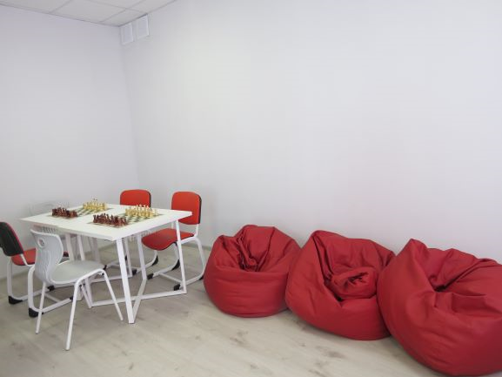
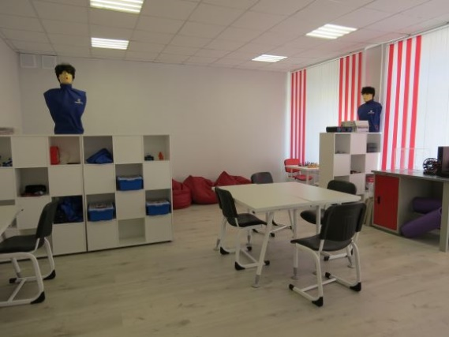
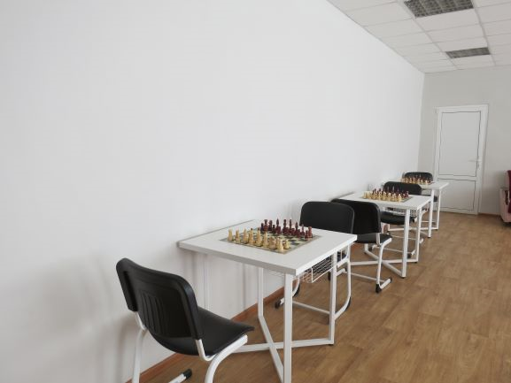
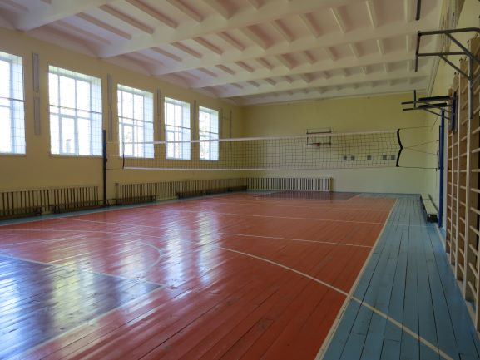
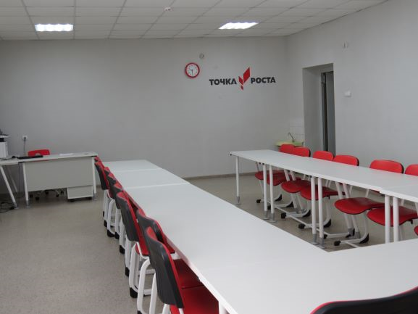
ИНФОРМАЦИЯ ОБ ИСПОЛНЕНИИ НАЦИОНАЛЬНЫХ ПРОЕКТОВ
Исполнено в бюджете, рублей
всего | федеральных средств | областных средств | средств местного бюджета
6 382 182,52 | 2 955 462,05 | 3 346 138,94 | 80 581,53

Slide 42
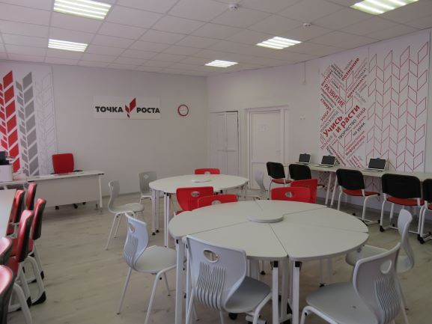
ИНФОРМАЦИЯ ОБ ИСПОЛНЕНИИ НАЦИОНАЛЬНЫХ ПРОЕКТОВ
НАЦИОНАЛЬНЫЙ ПРОЕКТ «ОБРАЗОВАНИЕ»
Из них:
Региональный проект «Современная школа»
В МБОУ Пржевальская СШ Демидовского района Смоленской
области капитально отремонтированы четыре кабинета,
на базе которых созданы центры образования цифрового и
гуманитарного профилей «Точка роста».
Кабинеты оформлены в едином стиле в соответствии с
брендбуком центров «Точка роста». Их оснастили современным
учебным оборудованием, и уже с 1 сентября 2021 года пржевальские школьники занимаются в новых учебных центрах.
Центры «Точка роста» предоставляют школьникам и педагогам новые возможности проводить занятия с использованием современного оборудования, реализовывать новые образовательные проекты.
Исполнено в бюджете, рублей
всего | федеральных средств | областных средств | средств местного бюджета
4 904 477,22 | 1 593 756,56 | 3 304 024,43 | 6 696,23

Slide 43
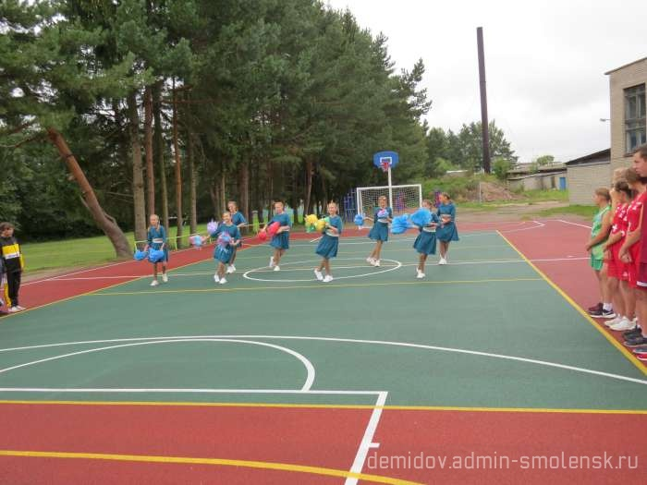
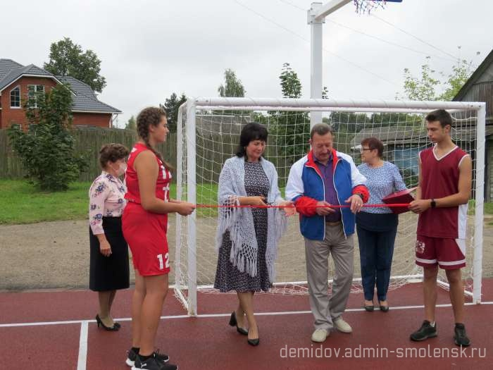
ИНФОРМАЦИЯ ОБ ИСПОЛНЕНИИ НАЦИОНАЛЬНЫХ ПРОЕКТОВ
Продолжение
Региональный проект «Успех каждого ребенка»
В рамках реализации регионального проекта «Успех каждого ребенка» национального проекта «Образование» в МБОУ СШ №2 г. Демидова были выполнены работы по оснащению спортивным инвентарем и оборудованием открытого плоскостного спортивного сооружения.
26 августа 2021 года в МБОУ СШ №2
г.Демидова состоялось
торжественное открытие
универсальной спортивной площадки, которая соответствует современным требованиям. Теперь для ребят созданы все необходимые условия для занятий физической культурой и спортом. Площадка оборудована разными игровыми зонами (футбольный, волейбольной и баскетбольной), установлены элементы полосы препятствий, воркаут, восемь уличных тренажеров.
Исполнено в бюджете, рублей
всего | федеральных средств | областных средств | средств местного бюджета
1 477 705,30 | 1 361 705,49 | 42 114,51 | 73 885,30

Slide 44
Контактная информация
Финансовое управление
Администрации муниципального образования
«Демидовский район» Смоленской области
Адрес: 216240, ул.Коммунистическая, д.10, г.Демидов, Смоленской области
Для обратной связи граждан:
Телефон: +7 (48147) 4-11-41
Факс: +7 (48147) 4-17-61
E-mail: fdm03@fin.sml, fdm03fin@yandex.ru

